Slide 1
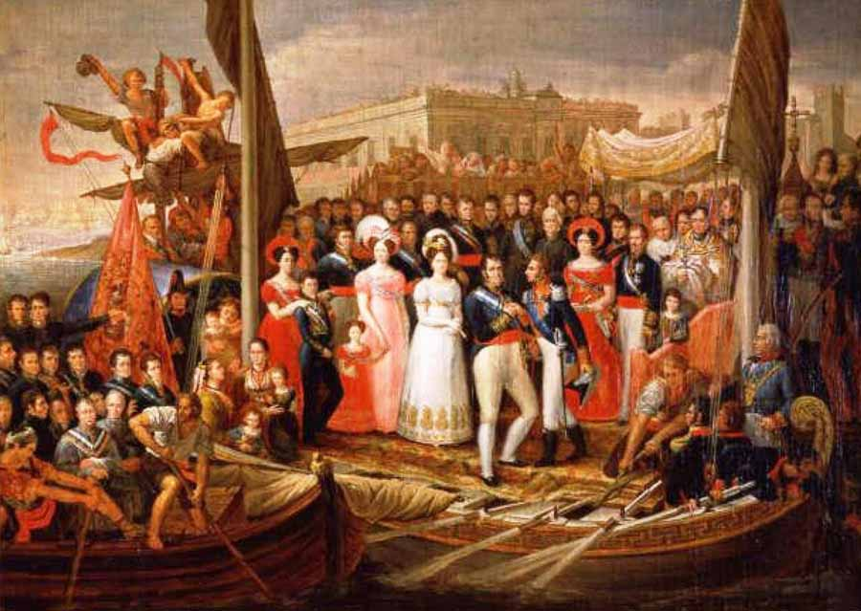
EL REINADO DE FERNANDO VII

Slide 2
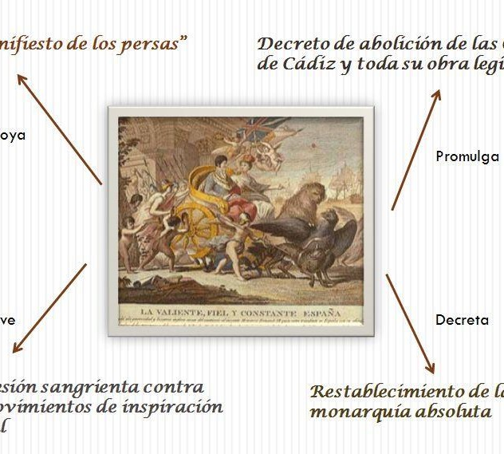
EL REINADO DE FERNANDO VII (1814-1833): SUS ETAPAS.
1. El restablecimiento del absolutismo (1814-1820).
Fernando VII, denominado el Deseado, recuperó su trono entre muestras de calor popular. Llegó a España, entrando por Cataluña, continuó hacia Zaragoza, y de allí a Valencia, en esta ciudad recibe el Manifiesto de los persas, un escrito de sesenta y nueve diputados instándole a que implante el Antiguo Régimen.
Mediante el decreto, dado en Valencia, de 4 de mayo de 1814, se restauraba el poder absoluto del monarca y se abolía toda la legislación de las Cortes de Cádiz”.
A finales de mayo, Fernando VII, como rey absoluto, entraba en Madrid.

Slide 3
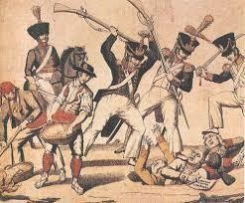

El retorno al absolutismo se inscribe en un contexto favorable a la vuelta al Antiguo Régimen en Europa tras la caída de Napoleón. Las potencias vencedoras se reunieron en el Congreso de Viena y terminaron creando la Santa Alianza para acabar con cualquier brote liberal.
Tras el golpe de Estado vino la represión política. Fueron detenidos y juzgados liberales y afrancesados, acusados de conspiración contra el rey y de traición. Otros muchos lograron abandonar antes el país, integrando el primer exilio de la España contemporánea.
La lechera de Burdeos(Goya) pintado durante su exilio en Burdeos, Francia.

Slide 4
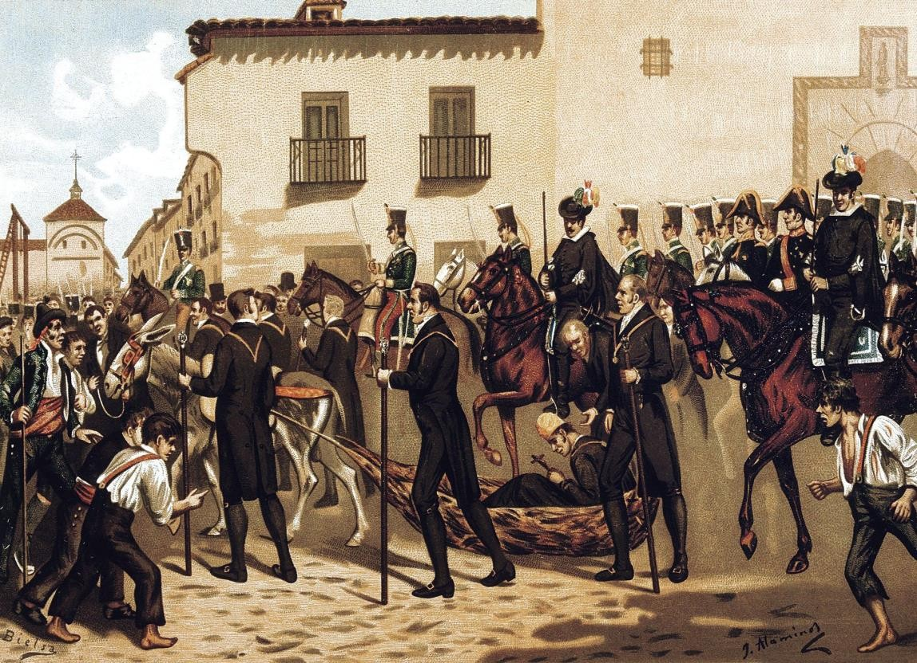
La represión política no detuvo la acción de los sectores liberales. El ejército, a través de los pronunciamientos militares intentará acabar con el absolutismo.
Durante el periodo de 1814 a 1819 hubo varios que terminaron fracasando al no contar con el suficiente apoyo.
En 1820 el teniente coronel Rafael del Riego se subleva en Las Cabezas de San Juan (Sevilla). Él y otros militares exigen al rey que jure la Constitución de 1812.
El rey, consciente de su debilidad, aceptó el 7 de marzo la Constitución de 1812, y publicó un manifiesto en que afirmaba: “Marchemos francamente, y yo el primero, por la senda constitucional”.
Pronunciamiento en Las Cabezas de San Juan

Slide 5

2. El Trienio Liberal (1820-1823).
A lo largo de los tres años, las Cortes aprobaron una legislación reformista, que venía a completar y desarrollar la labor legislativa de las Cortes de Cádiz, con la intención de acabar con el Antiguo Régimen:
Supresión de la vinculación de la tierra (mayorazgos).
Abolición de los señoríos jurisdiccionales y
territoriales (pasan de señores a propietarios).
Ley de Supresión de Monacales, por la que se disolvían los conventos y se desamortizaban sus bienes.
También quedó suprimido el Tribunal de la Inquisición.
Restablecimiento de la Milicia Nacional.

Slide 6
En el seno de las Cortes se produjo la división de los liberales en moderados (partidarios de realizar reformas con prudencia – y los exaltados o radicales que buscaban la aplicación estricta de la Constitucion de 1812.
Los liberales contaban con una amplia oposición : las potencias absolutistas europeas, las reacciones antiliberales del campesinado, los problemas de la Hacienda y la oposición de la Iglesia.

Slide 7
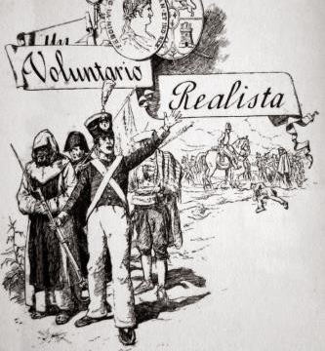
El 7 de julio de 1822, en Madrid, un golpe militar absolutista
fue sofocado por la Milicia Nacional y por civiles armados.
Desde entonces las partidas o guerrillas realistas organizadas por la aristocracia y el clero absolutista, que ya venían actuando desde 1821, incrementaron sus acciones.
En Seo de Urgel se hicieron fuertes e instalaron una Regencia formada por absolutistas que fueron más tarde sometidos.

Slide 8
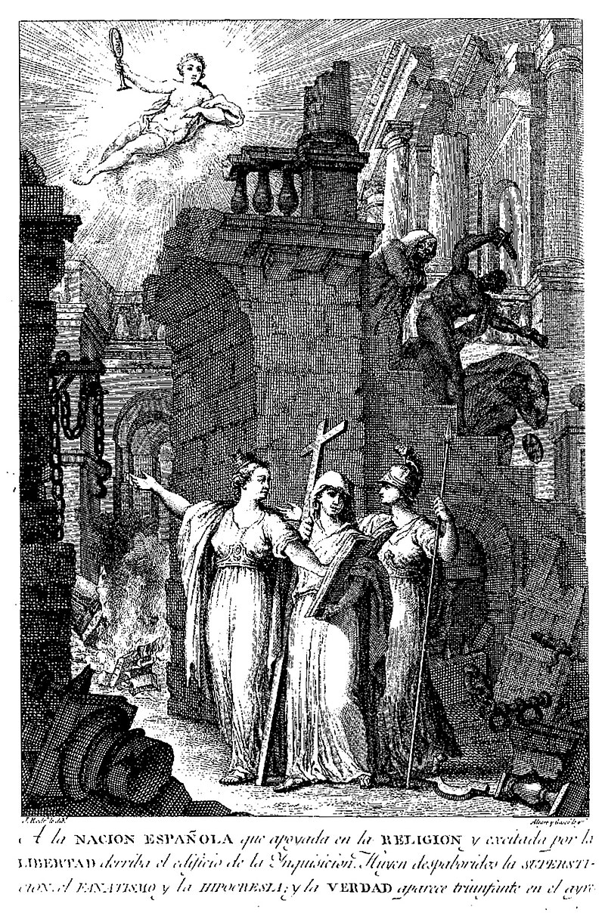
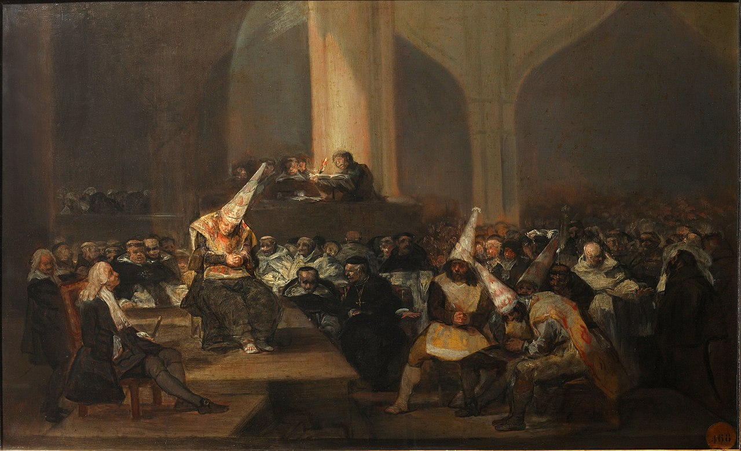
La Inquisición se suprimió tras el triunfo del pronunciamiento de Riego que restableció la Constitución de 1812. Tras la recuperación de sus poderes absolutos en octubre de 1823 —gracias a la intervención de los Cien Mil Hijos de San Luis —, Fernando VII no restableció la Inquisición —en su lugar funcionaron en algunas diócesis unas Juntas de Fe.

Slide 9

Para terminar con el régimen constitucional las potencias de la Santa Alianza decidieron en el congreso de Verona (octubre de 1822) intervenir en España para restablecer el poder real.
Francia envió un ejército (llamado los Cien Mil Hijos de San Luis) que entró en España en abril de 1823 al mando del duque de Angulema.
Recorrió, sin apenas oposición, la Península, llegó a Cádiz dónde fue libertado el monarca, llevado por el gobierno casi como un prisionero.
Fernando VII recibe en Cádiz a los Cien Mil hijos de San Luis, en el cuadro de José Aparicio Inglada (1827)

Slide 10
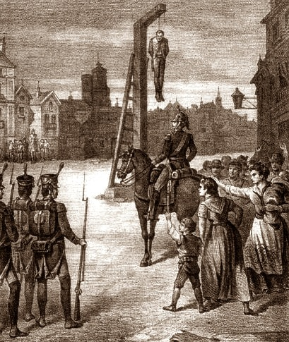
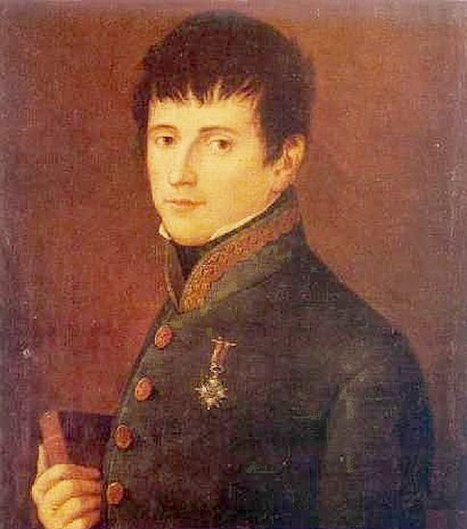
3. LA DÉCADA ABSOLUTISTA O DÉCADA OMINOSA (1823-1833).
Por decreto de 1 de octubre de 1823 el rey declaraba la nulidad de todo lo aprobado por las Cortes y el gobierno durante los tres años constitucionales.
Fernando violenta liberales,
VII desencadenó una
represión contra los
muchos de los cuales,
entre ellos Rafael del Riego, fueron
ejecutados.

Slide 11
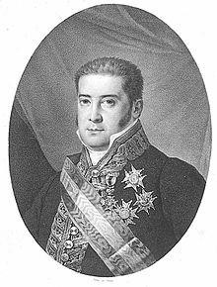
La historiografía liberal denominó como “ominosa” o
abominable a esta década.
Con todo, la vuelta al absolutismo, repitiendo los esquemas de la restauración de 1814, no era posible.
Esto explica la incorporación de ministros con ideas favorables a la aplicación de reformas, como Luis López Ballesteros, ministro de Hacienda, que introdujo una reforma presupuestaria y fiscal.
Luis López Ballesteros

Slide 12
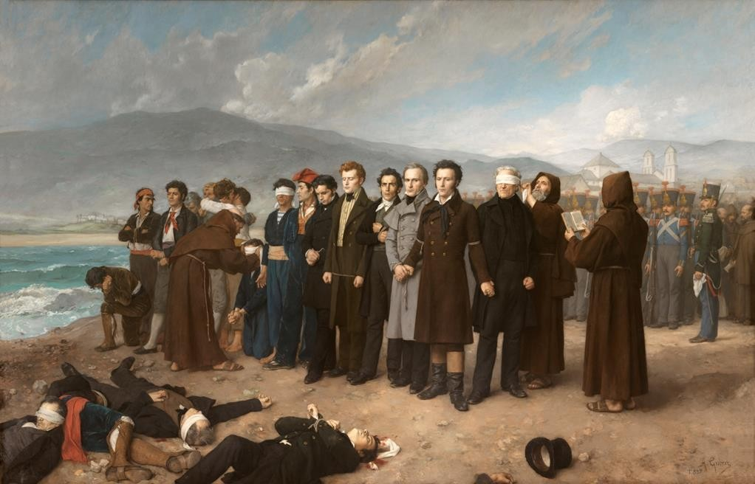
El rey aceptó en el gobierno a absolutistas reformistas, cuyo objetivo final era la supervivencia del absolutismo.
Pero esta vía estaba amenazada por los liberales y por los absolutistas acérrimos (ultrarrealistas), opuestos a cualquier cambio o reforma. En la corte, este sector se agrupaba alrededor de don Carlos María
Isidro, hermano del rey y su posible sucesor, dado que Fernando VII no tenía descendencia.
Además de sofocar las insurrecciones ultrarrealistas también se reprimieron todos los levantamientos liberales como el protagonizado por José María Torrijos.

Slide 13
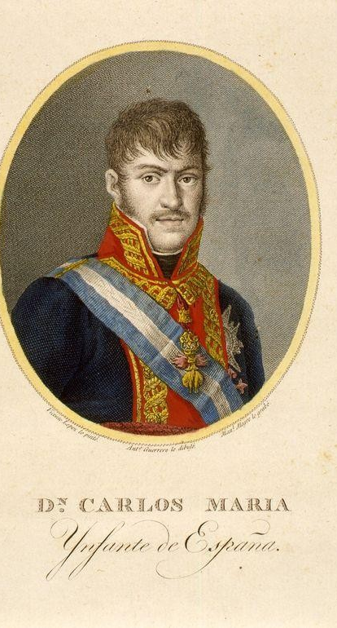
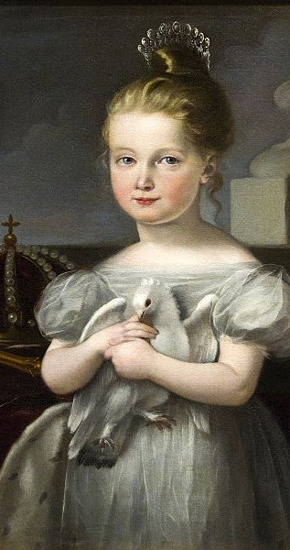
LA CUESTIÓN SUCESORIA
El 1830 nace Isabel, heredera y futura reina. El rey promulgó la Pragmática
Sanción, que derogaba la Ley Sálica, privando de sus derechos al infante
don Carlos.
Los partidarios de don Carlos (apostólicos o carlistas), protagonizaron los sucesos de La Granja(1832), una conjura que obligó a un Fernando VII gravemente enfermo a reimplantar la Ley Sálica, al recuperarse el monarca, volvió a derogar la citada ley. don Carlos abandona la corte, marcha a Portugal, donde declaró que no reconocía a su sobrina Isabel como legítima heredera.
En 1833 fallecía Fernando VII y se iniciaba la regencia de María Cristina. Días después, en diferentes puntos del país, se producían levantamientos armados a favor de don Carlos, daba comienzo así una guerra civil que enfrentó a los carlistas contra los isabelinos.

